Slide 1

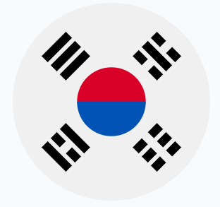
ENGLISH
한국어

Slide 2
한국어

